Slide 1
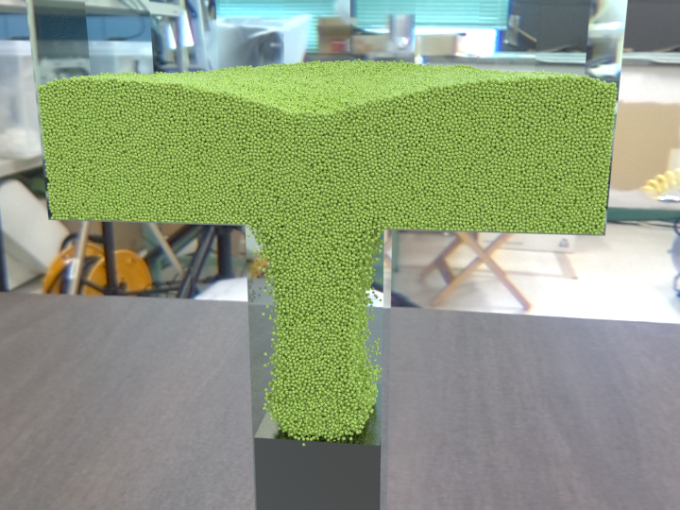

化学工学会関東支部横浜大会
横浜国立大学
2019/8/8
数値シミュレーションによる
粉末金型充填における吸引効果の影響
○吉田昂生¹ 森勇稀¹ 高畑和弥¹ 酒井幹夫^{2*}
1. 東京大学大学院工学系研究科原子力国際専攻
2. 東京大学大学院工学系研究科レジリエンス工学研究センター

Slide 2
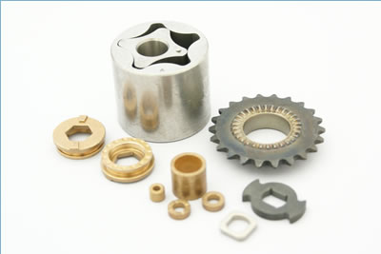
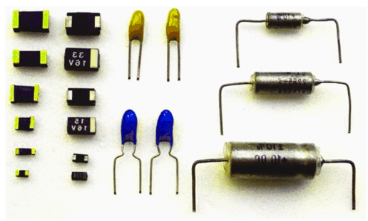
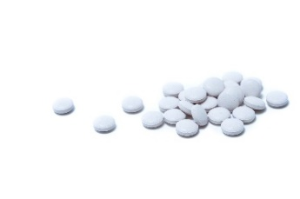
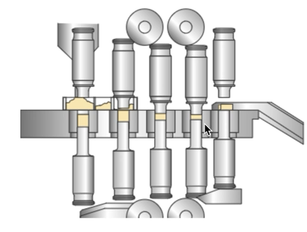
研究背景
・粉末成形
粉末を型に入れ圧縮することにより成形する技術。幅広い分野の製品に応用されている。
・粉末金型充填
Tablet¹
Metallurgy²
Capacitor³
粉末の成形プロセスにおいて、
金型を粉末で満たす工程。
・吸引効果
床部分に設置された下杵を降下させ粉末の充填を促進する効果。作用原理の解明が求められている。
先行研究
下杵と粉末の間に負圧が発生
下杵の降下によって下杵上部と粉末の間に隙間ができ、その領域に負圧が発生することが実験により明らかにされた。 ^{[1]} ^{[2]}
Rotary Tablet Press Machine⁴
[1] S. Jackson, I.C. Sinka, A.C.F. Cocks, 2006
[2] C. –Y. Wu, Y. Guo, 2012
1. https://www.pakutaso.com
2. http://www.taisei-kizai.co.jp/metal/
3. https://en.wikipedia.org/wiki/Tantalum_capacitor
4. http://www.hata-iw.co.jp/technology/index.html

Slide 3
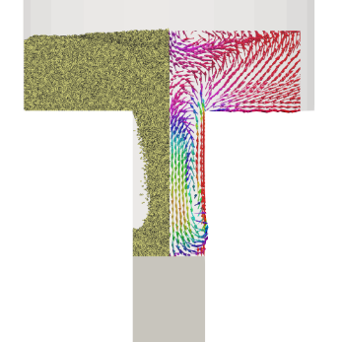
研究背景・目的
問題点
負圧の発生という作用原理のみでは最適化に不十分
負圧が発生した結果としてどのように力が粒子に加わるのか、粒子の流入を阻害する要因である空気はどう動き粒子と相互作用するのかが明らかでない。
吸引効果の作用原理を詳細に明らかにするために、粉末及び空気の動きを分析する必要がある。
✗ 実験
○ 数値シミュレーション
・流動状態が観察しにくい
・作用する力がわからない
・位置によらず観察できる
・力の由来がわかる
✎ 本研究の目的
数値シミュレーションを用いて吸引効果の作用原理を明らかにする

Slide 4
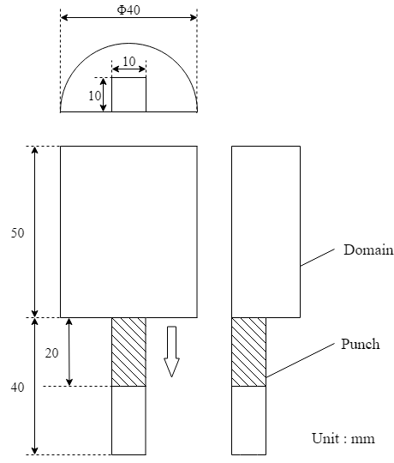
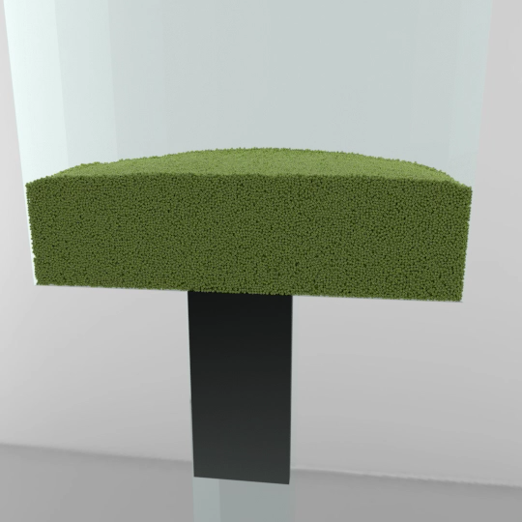
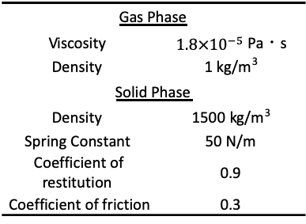
解析条件
下杵の降下速度をパラメータとし
200, 300, … , 700 mm/s の6ケースを比較
物性値
Gas Phase
Viscosity | $1.8×{10}^{−5}$ Pa・s
Density | 1 kg/m³
Solid Phase
Density | 1500 kg/m³
Spring Constant | 50 N/m
Coefficient of restitution | 0.9
Coefficient of friction | 0.3
計算条件
Diameter | 250 μm
Number of particles | 500,000
System | Mono-dispersed
Grid size | 0.5 mm
Calculation time | 0.24 s

Slide 5
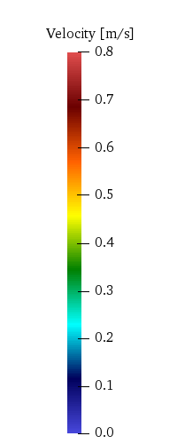
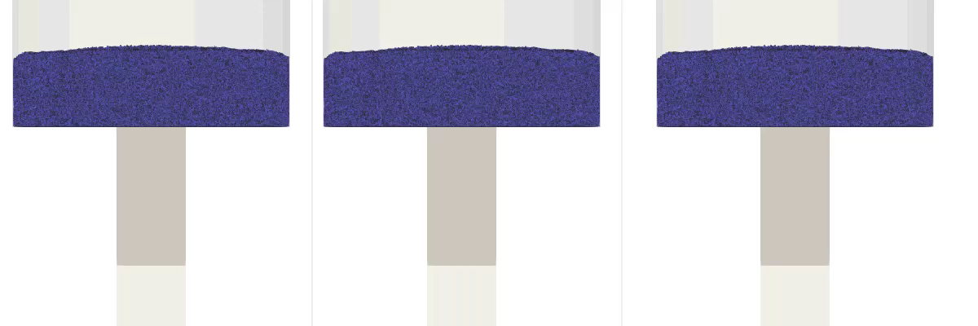
結果・考察
300 mm/s
500 mm/s
700 mm/s
・下杵の降下によって、粒子が勢いよく流入している
・下杵の降下速度が異なると、粒子の流入の様子も異なる

Slide 6
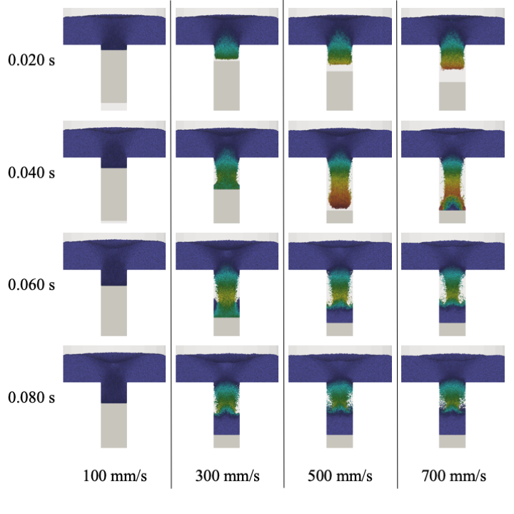
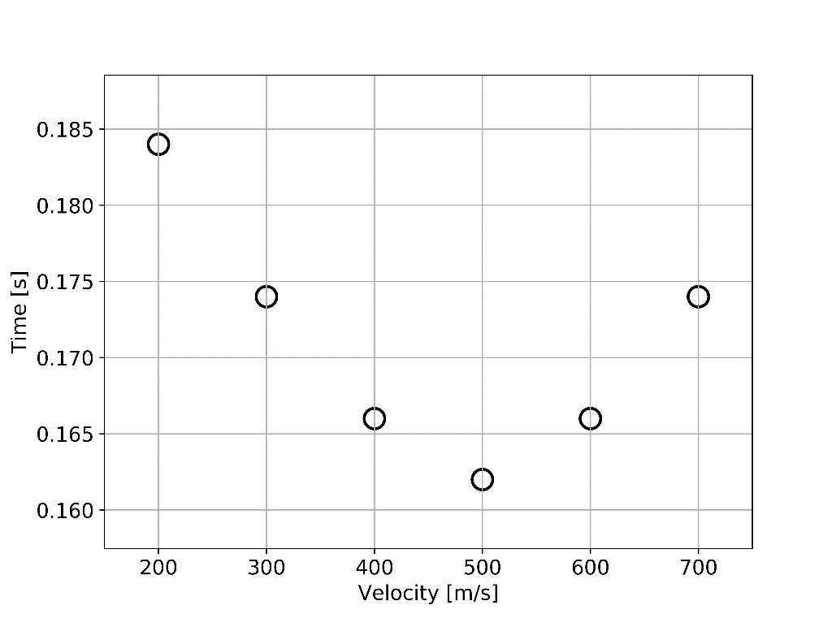
結果・考察
降下速度が大きいほど
粒子が多く流入
中心部分に粒子の流入路
降下速度が大きいほど
流入路が細い
充填量に明確な差がない
下杵の降下速度と充填完了時間の関係
充填完了時間は下杵の降下速度に比例しない

Slide 7
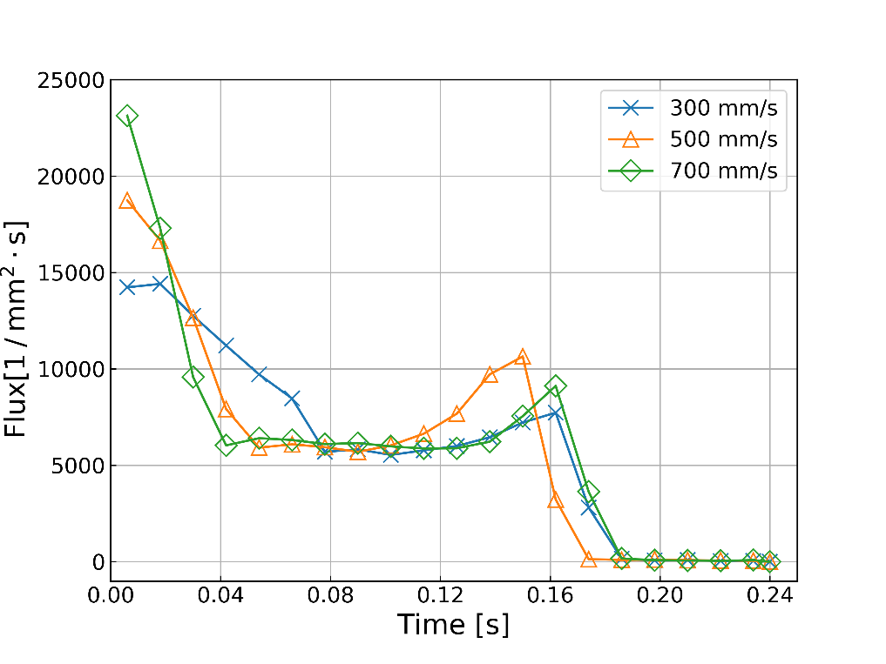
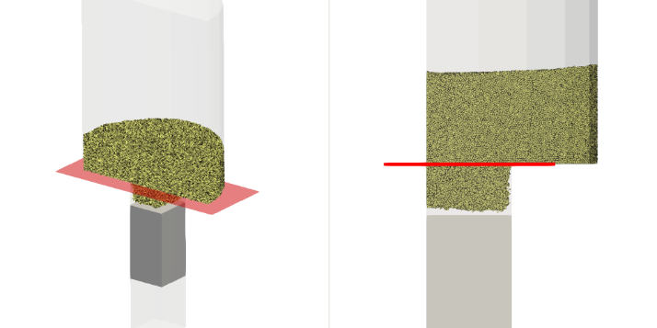
結果・考察
①
②
① 充填初期に高いフラックス
下杵降下の瞬間の作用がフラックスを高める。
作用の強さは下杵の降下速度と一致。
② 充填の終盤にフラックスが上昇
粒子流入フラックスの時間変化
初期に高くなったフラックスは一度落ち着いた後、充填の終盤で上昇する。
上昇のタイミングがケースによって異なる。
①, ②についてそれぞれ確認
フラックスの測定箇所

Slide 8
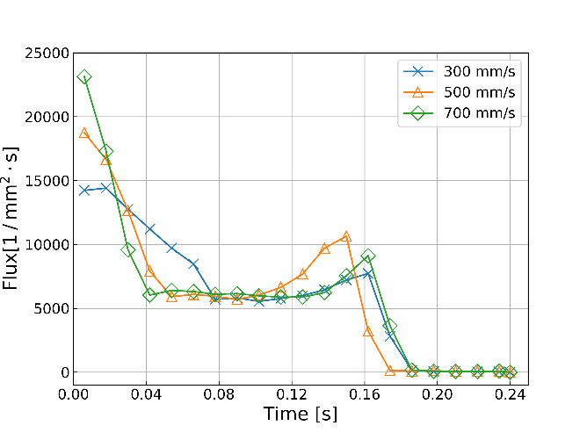
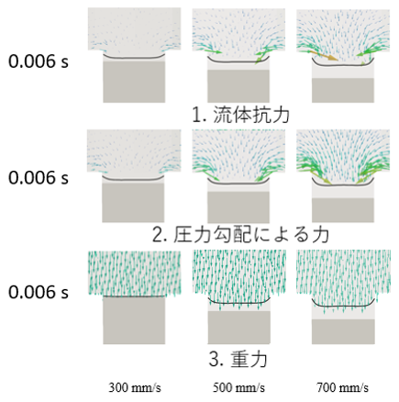
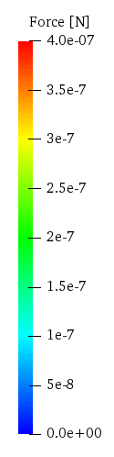
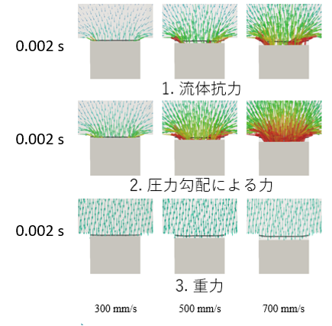
結果・考察
粒子に加わる力
約2倍
約3倍
① 充填初期の高いフラックス
・流体抗力と圧力勾配による力が主
・下杵の速度に比例した大きさ
・瞬間的に加わる
originality
吸引効果は流体抗力と圧力勾配による力が合わさり発生

Slide 9
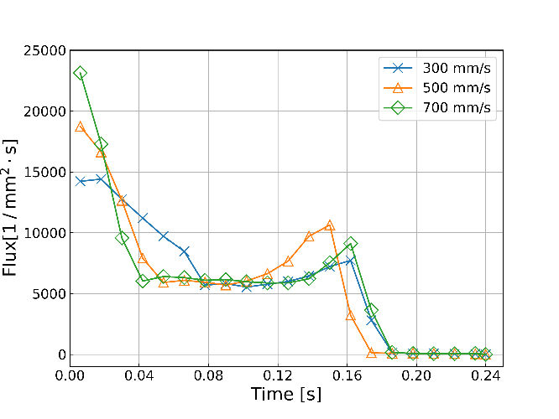
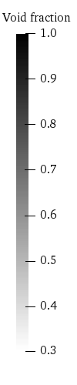
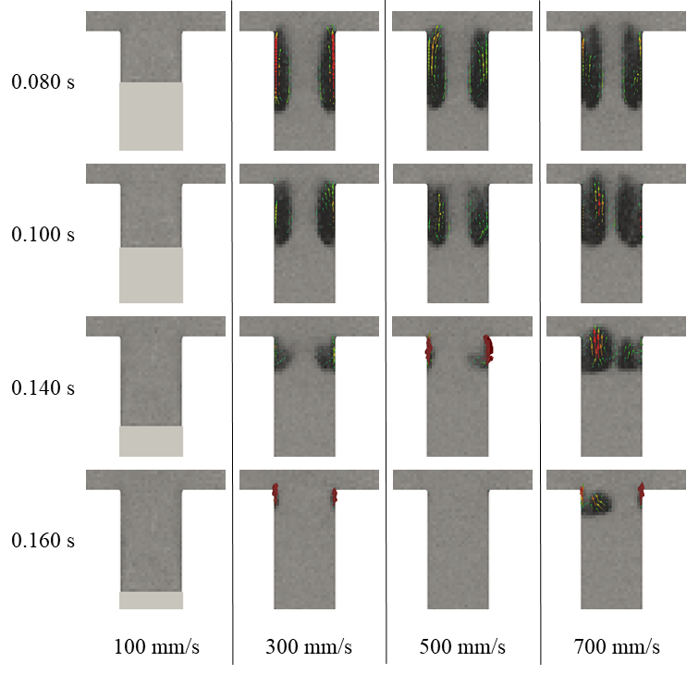
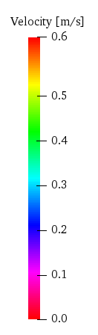
結果・考察
金型内の気泡の様子
② 充填終盤のフラックスの上昇
流入路が気泡により遮断
され充填完了が遅れた
気泡が抜け終わり、
粒子が一気に流入
originality
下杵の速度が大きすぎると気泡の働きにより充填が遅れる

Slide 10
結論
数値シミュレーションを用いて吸引効果の作用原理を明らかにした。
1. 吸引効果は流体抗力と圧力勾配による力が合わさり発生
下杵降下開始の瞬間に流体抗力および圧力勾配による力が粒子に作用し、粒子を加速させる。この力は下杵の降下速度に比例して強くなる。
2. 下杵の速度が大きすぎると気泡の働きにより充填が遅れる
吸引効果の発生により多量の空気が流入する。空気は気泡を形成し、粒子の流入路を制限する。下杵の降下速度が大きすぎると流入路が遮断され充填完了の遅れにつながる。
Tablet¹
Metallurgy²
Capacitor³
`
製品の生産性向上に応用できる結果を得た
1. https://www.pakutaso.com
2. http://www.taisei-kizai.co.jp/metal/
3. https://en.wikipedia.org/wiki/Tantalum_capacitor

Slide 11
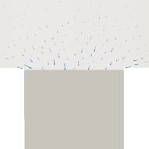
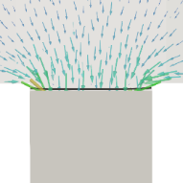
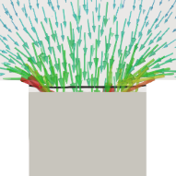
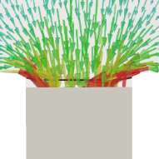

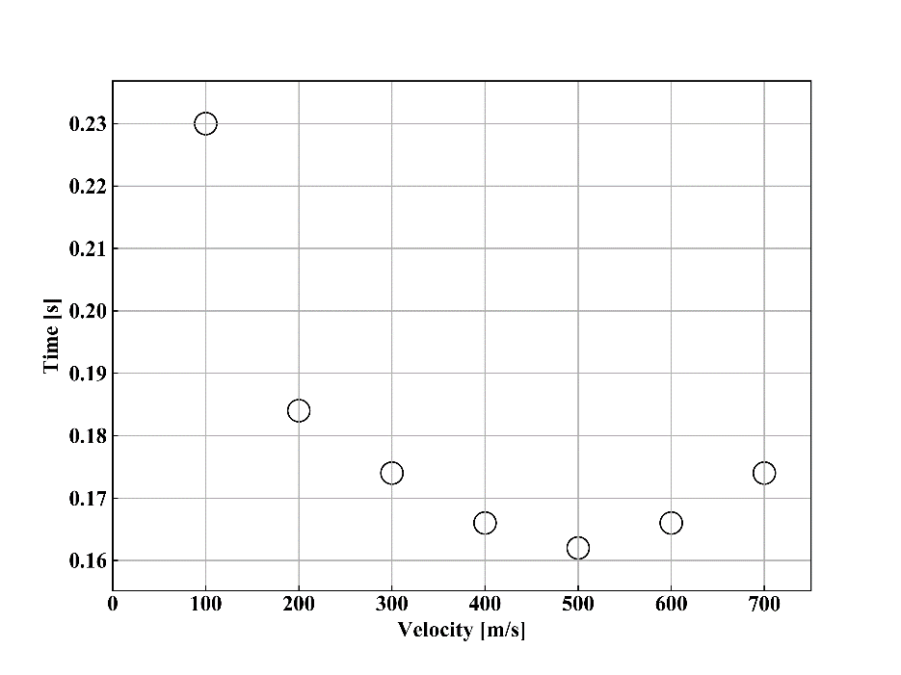
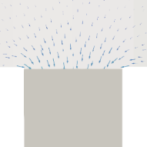
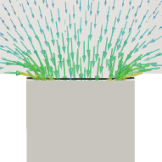
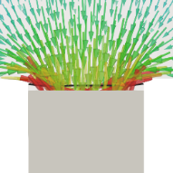
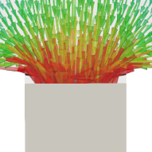
結果・考察
流体抗力 (0.02s)
圧力勾配による力 (0.02s)
100 mm/s
300 mm/s
500 mm/s
700 mm/s
流入量があがる
流入量が落ちる
下杵の降下速度と充填完了時間の関係
originality
下杵の降下速度に対して充填完了時間は極小値をとる

Slide 12
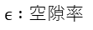
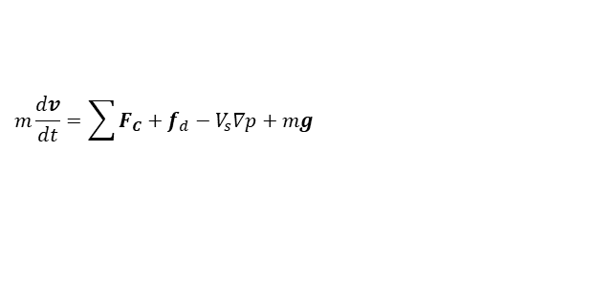
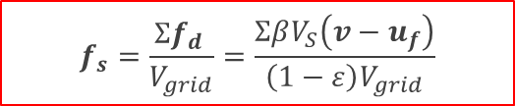
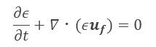
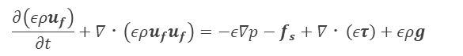
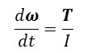
解析手法 – 解析モデル
DEM-CFD法^{[1]}
固相 : DEM^{[2]} (離散要素法)
気相 : CFD + 局所体積平均法^{[3]}
・粒子移動を追跡するLagrange的手法
・固相である粉末粒子の解析に用いた
・空間を格子分割するEuler的手法
・気相である空気の解析に用いた
並進・回転に対する運動方程式
局所体積平均を適用した
ナビエ・ストークス方程式と連続の式
$$m\frac{dv}{dt}=\sum{F_{C}}+f_{d}−V_{s}∇p+mg$$
$$\frac{∂\left(ερu_{f}\right)}{∂t}+∇・\left(ερu_{f}u_{f}\right)=−ε∇p−f_{s}+∇・\left(ετ\right)+ερg$$
×
$$\frac{dω}{dt}=\frac{T}{I}$$
$$\frac{∂ε}{∂t}+∇・(εu_{f})=0$$
$$f_{s}=\frac{Σf_{d }}{V_{grid}}=\frac{ΣβV_{S}\left(v−u_{f}\right)}{\left(1−ε\right)V_{grid}}$$
運動量の交換
[1] Y. Tsuji et al., 1993
[2] P.A. Cundall and O.D. Strack, 1979
[3] T.B. Anderson and R. Jackson, 1967
$$ϵ :空隙率$$

Slide 13
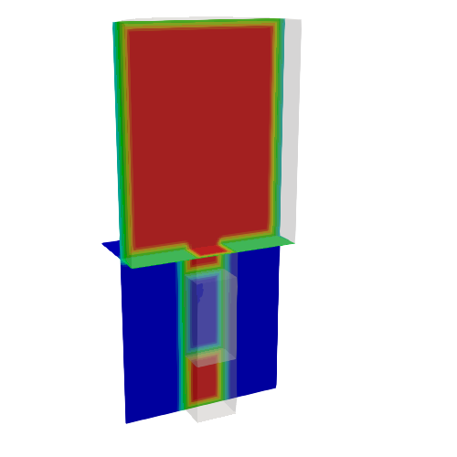
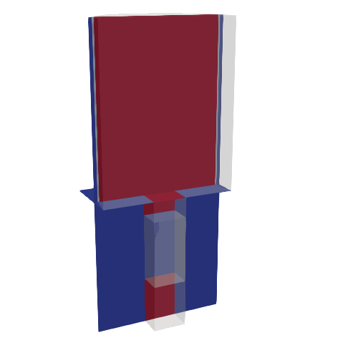
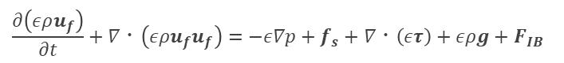
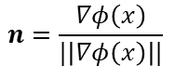
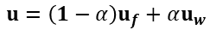
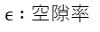
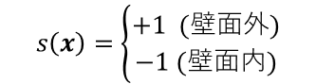
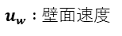
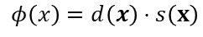
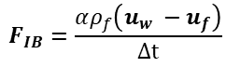
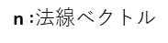
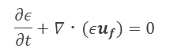



解析手法 – 境界条件
符号付き距離関数 ^{[1]}
×
埋め込み境界法^{[2]}
$$u=\left(1−α\right)u_{f}+αu_{w}$$
$$F_{IB}=\frac{αρ_{f}\left(u_{w} −u_{f}\right)}{Δt}$$
$$φ\left(x\right)=d\left(x\right)⋅s\left(x\right)$$
$$n=\frac{∇φ\left(x\right)}{|\left|∇φ\left(x\right)\right||}$$
$$s\left(x\right)=\left\{\begin{aligned}+1 (壁面外) \\ −1 (壁面内)\end{aligned}\right.$$
$α :グリッド内$の壁面の割合
$u_{w} :壁面$速度
$u_{f} :気相$速度
気相の支配方程式
$d : 壁面$からの距離
n $:$法線ベクトル
$$\frac{∂\left(ερu_{f}\right)}{∂t}+∇・\left(ερu_{f}u_{f}\right)=−ε∇p+f_{s}+∇・\left(ετ\right)+ερg+F_{IB}$$
$$\frac{∂ε}{∂t}+∇・(εu_{f})=0$$
$$ϵ :空隙率$$
×
・任意形状の壁面を表現
・移動境界を低コストで計算
符号付き距離関数
埋め込み境界法
[1] Y. Shigeto et al, 2013.
[2] C.S. Peskin, 1972
Notes:
5分
Signed Distance Function
Boundary is defined by the scalar field of the distance from wall. With this scalar field, it is easy to calculate the interaction between a particle and a wall.
ImmersedBoundary Method
The interaction between the gas phase and a wall is calculated only by ratio of the wall in a staggered grid. The ratio is obtained easily by Signed Distance Function.
This combination of boundary conditions enables it easy to calculate interaction with wall in arbitrary wall shape, only with very simple algorithms.

Slide 14
結果・考察
約500
下杵の降下速度に対する
充填量の差は小さい
全体に対して0.35 %程度
(500 / 140,000 * 100 = 0.35)
下杵の降下速度と充填量の関係

Slide 15


結果・考察
700 mm/s のケースにおいて
粒子に加わる鉛直下向きの力
（下杵上部にある粒子の平均）

Slide 16

結果・考察
下杵の降下速度と充填完了時間の関係
粒子流入フラックスの時間変化

Slide 17












結果・考察
0.002 s
流体抗力
0.002 s
圧力勾配による力
0.002 s
重力
100 mm/s
300 mm/s
500 mm/s
700 mm/s

Slide 18


結果・考察
吸引効果により、粒子の速度が大きく、束状に集まって流入する

